Slide 1

信号检测与估计
第四章：信号波形的检测
匹配滤波器理论、随机过程的正交级数展开

Slide 2
第四章 信号的波形检测
第三章研究内容为随机矢量的统计检测问题，第四章研究噪声背景中信号波形的最佳检测问题。即，即从随机矢量统计检测到随机过程统计检测的推广。

Slide 3
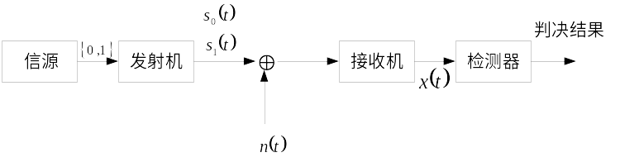
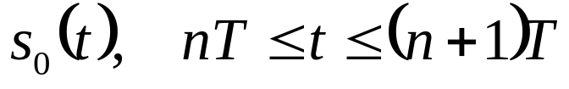

信源输出
发射信号
0
1
信号在信道中传输，受到加性噪声的干扰，可描述为：

Slide 4
第三章，信号的统计检测理论处理的观测信号是N维矢量;第四章，波形信号检测处理的是随机过程x(t)。
如何在两者之间建立联系？能否利用第三章的方法，解决波形信号检测的问题？
比较上述两种不同的信号发现，如果能用一组随机变量来表示随机过程x(t)，或者说将随机过程x(t)与一组随机变量之间建立联系，则可直接应用第三章的结果解决波形信号检测的问题。
如何用一组随机变量来表示一个随机过程？确知信号有正交级数展开，可用展开系数和正交集来表示该信号。
随机过程是否也存在正交级数展开？将介绍一种正交级数展开方法—卡亨南-洛维展开。

Slide 5
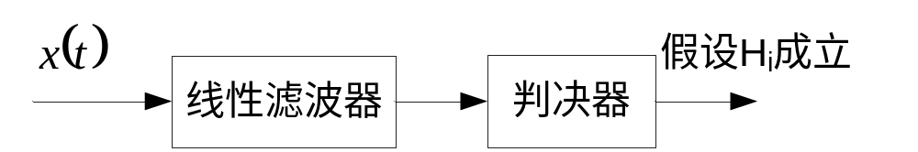
4.2 匹配滤波器
匹配滤波器的定义
通信、雷达等电子系统中常用接收机模型一般包括一个线性滤波器和一个判决电路。
线性滤波器：对接收信号进行某种方式的加工处理，以利于正确判决。
判决电路：非线性装置。
若线性时不变滤波器输入的信号是确知信号，噪声是加性平稳噪声，在
输入功率信噪比一定的条件下，使输出功率信噪比最大的滤波器，即为
与输入信号匹配的最佳滤波器，称为匹配滤波器。

Slide 6
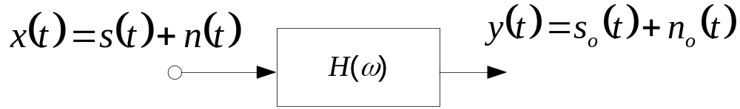
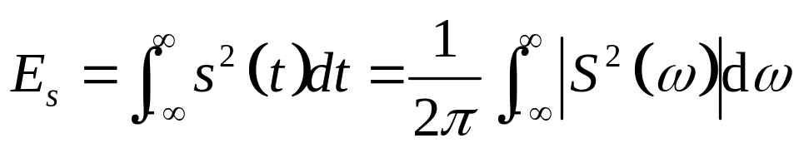
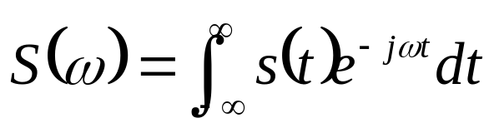
4.2 匹配滤波器
匹配滤波器的设计
线性时不变滤波器的系统函数为H(ω)，冲激响应为h(t)，滤波器的输
入信号为x(t)=s(t)+n(t)，滤波器的输出信号为y(t)=s_{o}(t)+n_{o}(t) 。
输入信号s(t)的能量
输入信号的傅立叶变换

Slide 7
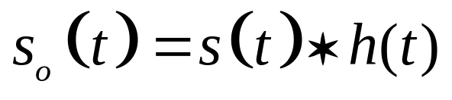
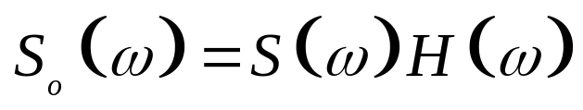
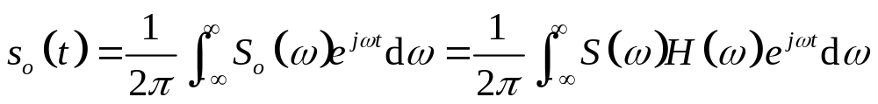
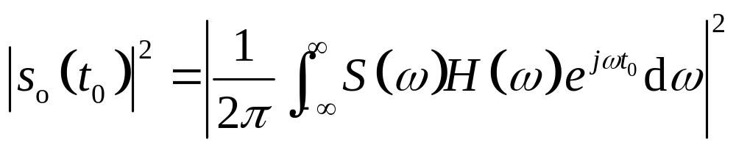
4.2 匹配滤波器
输出信号 s₀(t) 功率
假设输出信号在t₀时刻出现峰值，则输出信号的峰值功率为

Slide 8
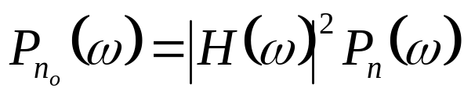
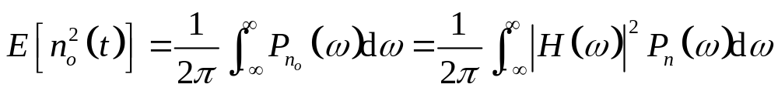
4.2 匹配滤波器
输出噪声的平均功率
P_{n}(ω)输入噪声n(t)的功率谱密度，输出噪声n_{o}(t)的功率谱密度为
输出噪声n_{o}(t)的平均功率为

Slide 9
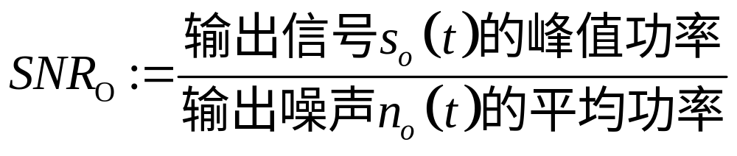
4.2 匹配滤波器
设计目标：使输出功率信噪比达到最大。
滤波器的输出功率信噪比定义为输出信号s_{o}(t)的峰值功率与噪声n_{o}(t)的平均功率之比。

Slide 10
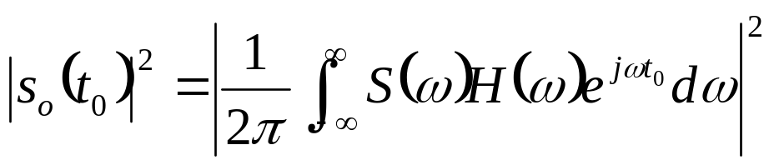
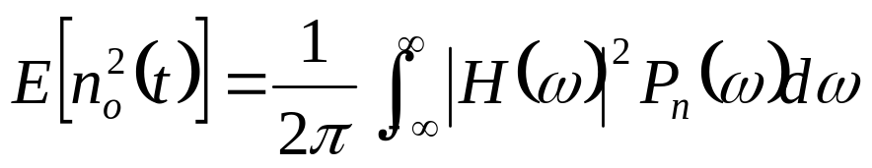
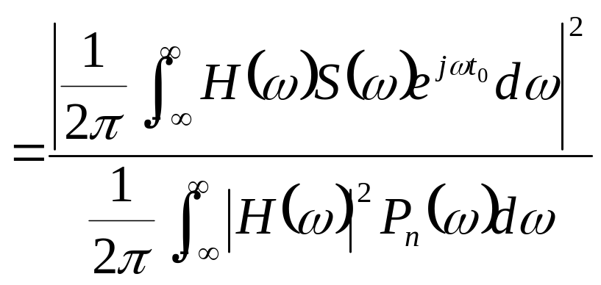
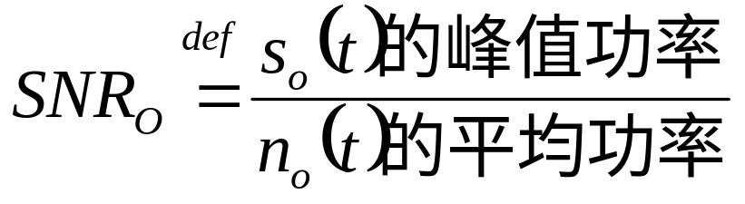
4.2 匹配滤波器
输出信号功率信噪比

Slide 11
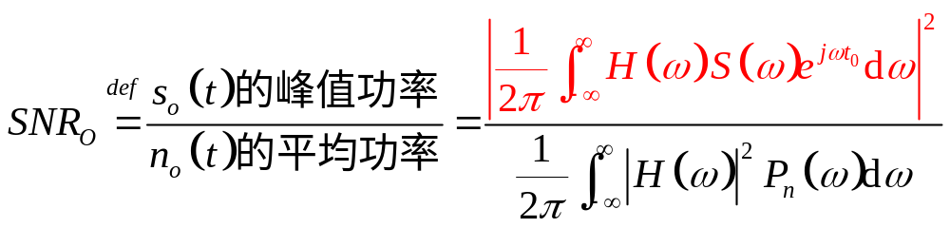
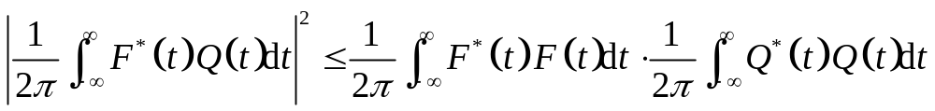
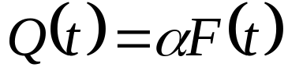
输出信号功率信噪比
由施瓦兹不等式
等号成立的条件为

Slide 12
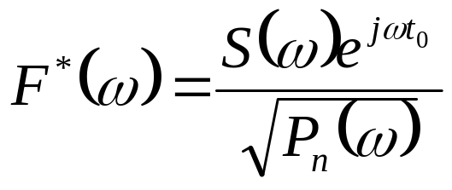
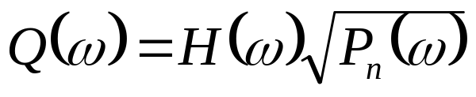
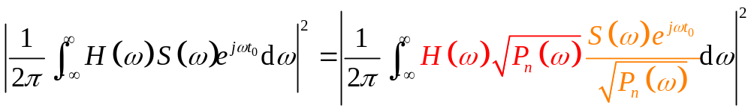
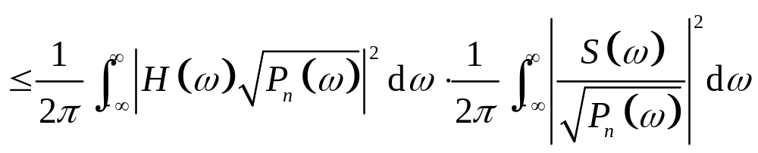
输出信号功率信噪比
施瓦兹不等式

Slide 13
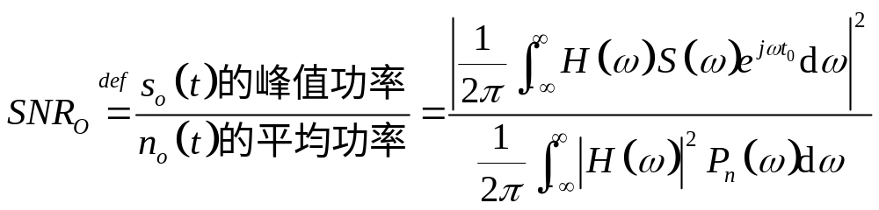
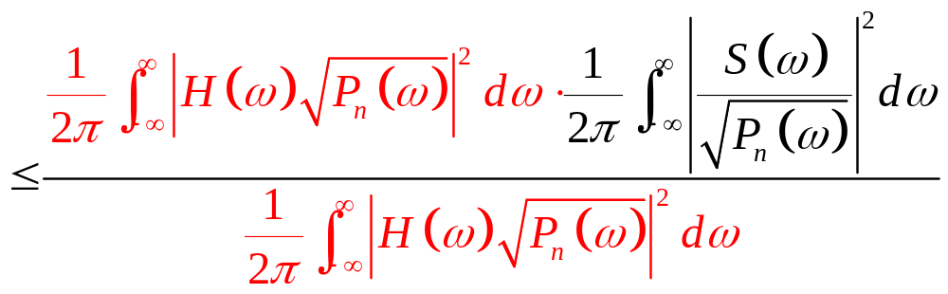
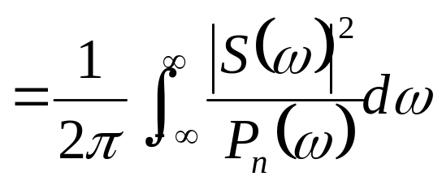

Slide 14
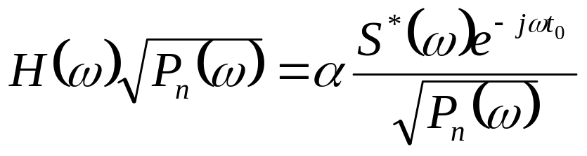
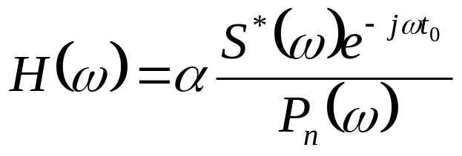
设计目标：使输出功率信噪比达到最大。
由于
当Q(ω) = αF(ω)时，滤波器输出信噪比最大，所以

Slide 15
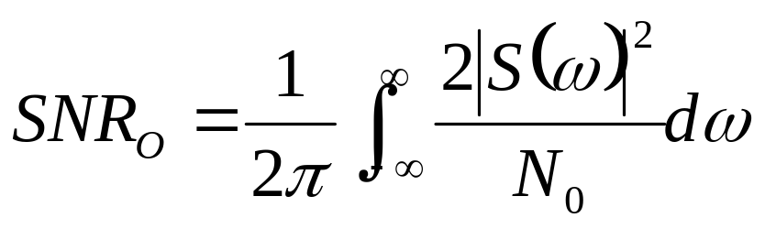
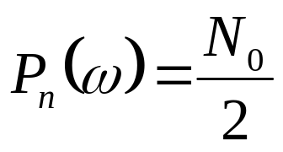
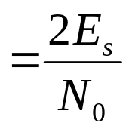
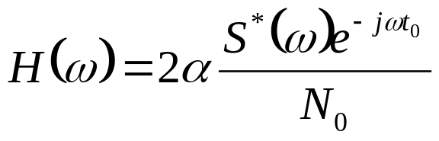
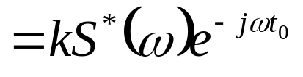
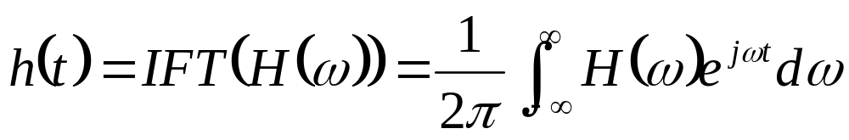
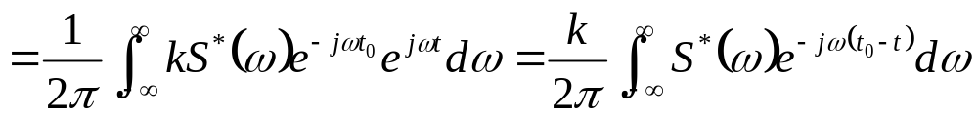
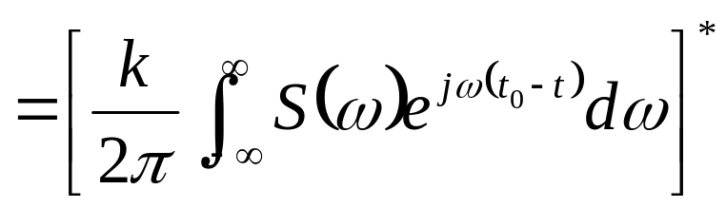
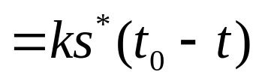
4.2 匹配滤波器
当噪声为高斯白噪声的情况

Slide 16
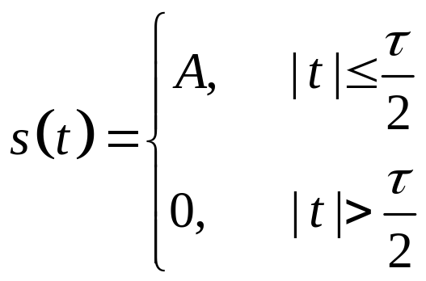
4.2 匹配滤波器
Ex. 信号s(t)是一个宽度为τ，幅度为A的矩形脉冲，表示式为
1、求信号s(t)的匹配滤波器系统函数H(ω)和脉冲响应h(t)，
2、求匹配滤波器的输出信号s_{o}(t)，
3、求输出功率信噪比SNR_{o}。

Slide 17
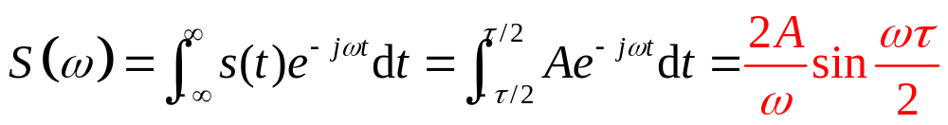
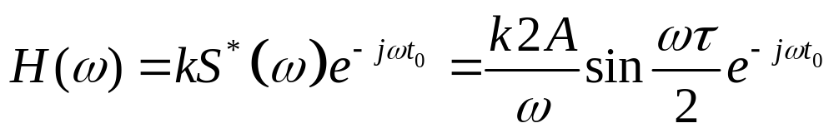
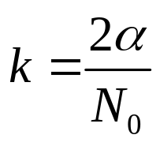
4.2 匹配滤波器
解：
1、信号的傅立叶变换为
白噪声条件下系统函数H(ω)为
假定 t₀ 时刻滤波器输出功率信噪比达到最大

Slide 18
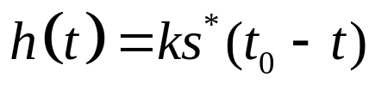
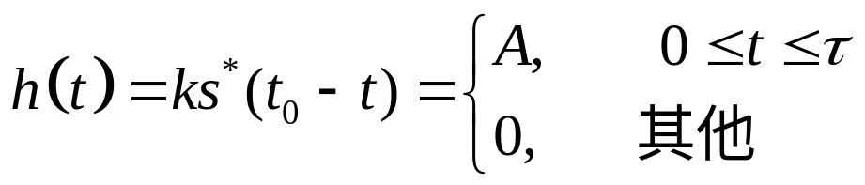
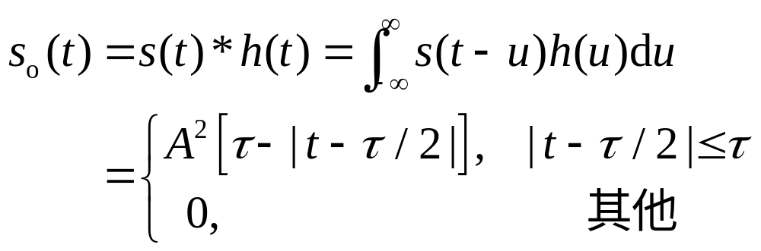
滤波器的冲击响应h(t)为
在不考虑信号传输延时情况下，t₀ = τ/2时刻输出信号功率达到最大。
2、匹配滤波器输出信号 s_{o}(t)，（取k = 1）

Slide 19
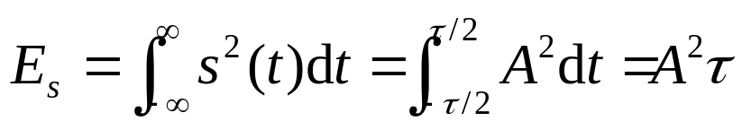
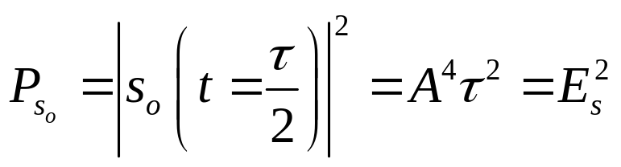
3、输出信号的功率信噪比
输入信号s(t) 的能量
输出信号s_{o}(t) 在t = τ/2时刻最大，峰值功率为

Slide 20
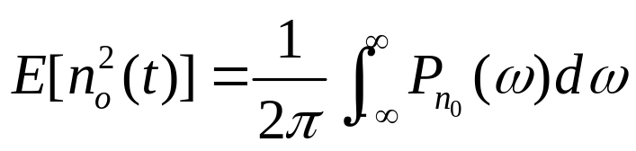
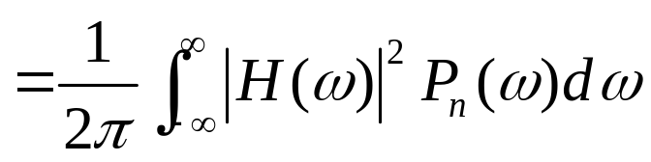
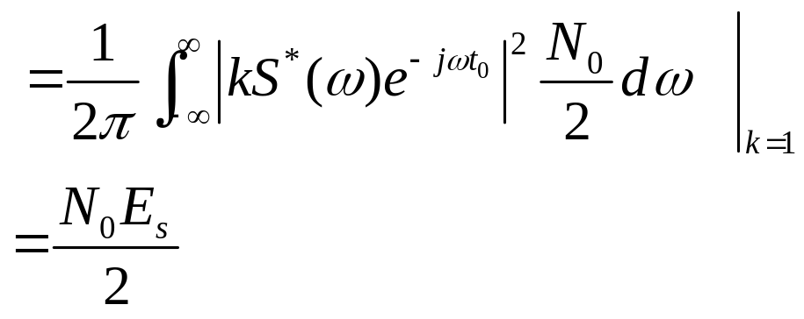

3、输出信号的功率信噪比
输出噪声n_{o}(t) 的平均功率为
输出功率信噪比为

Slide 21

4.2 匹配滤波器
匹配滤波的性质
h(t)的特点及t₀的选取
h(t)与s(t)对于t₀/2呈偶对称关系

Slide 22


4.2 匹配滤波器
为了使滤波器物理可实现，h(t)必须满足以下因果关系
为了确保输入信号s(t)的全部都能对输出信号有贡献，t₀应满足
t = t₀时刻，输入信号s(t)已全部送入匹配滤波器，使输出功率信噪比在此时刻达到最大。

Slide 23




4.2 匹配滤波器
匹配滤波器的输出信号功率信噪比
与信号波形无关
匹配滤波器的适应性
对于振幅和时延参量不同的信号，匹配滤波器具有适应性；
对于振幅和时延参量不同的信号，匹配滤波器具有适应性；
设信号s(t)的匹配滤波器的系统函数为

Slide 24




4.2 匹配滤波器
匹配滤波器的适应性
假设s₁(t)在t₁时刻达到最大
与s₁(t)相匹配的滤波器的系统函数为
如果输出信号到达最大时刻都选在信号末尾，由于s(t)输出信号最大时刻为t₀，同时s₁(t)又比s(t)延迟了τ，所以对于信号s₁(t)，信号输出达到最大的时刻应为t₁= t₀ + τ。

Slide 25





4.2 匹配滤波器
匹配滤波器的适应性
对于频移信号，匹配滤波器不具有适应性。
设信号s(t)的匹配滤波器的系统函数为
时，
H₂(ω)的频率特性与H(ω)的频率特性不同。

Slide 26





匹配滤波器与相关器的关系
自相关器
相关器分为自相关器和互相关器，自相关函数度量它本身和其平移后的波形两者之间的相似程度
对于平稳输入信号 ，自相关器的输出为：
自相关器
用时间平均代替统计平均

Slide 27



白噪声
N ₀为白噪声的单边功率谱密度
白噪声在不同时刻取值是不相关的。

Slide 28


信号与噪声通常不相关r_{ns}(τ)=r_{sn}(τ)=0；观测噪声n(t)为白噪声，则只要延时τ ≠0，则一定有r_{n}(τ)=0。

Slide 29






4.2 匹配滤波器
互相关器
对于平稳输入信号 和 ，互相关器的输出为：

Slide 30






4.2 匹配滤波器
匹配滤波器与相关器的关系
假设本地信号为 ，相关器的输入信号
相关器的输出信号为

Slide 31




4.2 匹配滤波器
t ≥T 时相关器的输出信号为
匹配滤波器的脉冲响应为
匹配滤波器的输出信号为
在零均值白噪声条件下，t = T 时刻，匹配滤波器的输出与相关器的输出相等。 实现相关运算的相关器，可以等价地由匹配滤波器来实现。

Slide 32


4.2 匹配滤波器
匹配滤波器与相关器的关系

Slide 33



4.2 匹配滤波器
匹配滤波器输出信号的频谱函数与输入信号频谱函数的关系
假设匹配滤波器输入信号 ，输出信号为
匹配滤波器输出信号的频谱与输入信号的能量谱成正比，同时乘以与频率成比例的时延因子。

Slide 34
4.3 随机过程的正交级数展开
对于信号波形检测，可以对波形幅度进行采样，如果噪声为白噪声，各样本值相互统计独立，采用N 维随机矢量检测方法进行处理。
滤波器通带附近的噪声为非均匀有色噪声，各样本之间相关，问题将变得难以处理
寻找信号的一种正交级数展开方式，使展开式的各项系数之间互不相关。

Slide 35


4.3 随机过程的正交级数展开
完备的正交函数集及确知信号的正交级数展开
正交函数集
若实函数集 在(0 ,T)时间内满足
则称函数集 构成相互正交的函数集，
f_{k}{t}为第k个坐标函数。

Slide 36


4.3 随机过程的正交级数展开
完备的正交函数集及确知信号的正交级数展开
正交函数集
在坐标函数 f_{k}(t)以外，如果不存在另一个函数g(t)使
则正交函数 是完备的正交函数集。

Slide 37



4.3 随机过程的正交级数展开
确知信号的正交级数展开
s(t)是定义在(0 ,T)时间内确知信号，且
该信号可用正交级数展开表示为：

Slide 38


4.3 随机过程的正交级数展开
随机过程的正交级数展开
假设接收信号为
其中s(t)是确知信号，n(t)是零均值的平稳随机过程，则接收信号也是平稳随机过程。
由于随机过程是由很多样本函数构成的集合，而每个样本函数是时间的函数，所以对给定的样本函数，可以进行正交级数展开
所有样本函数的展开系数，构成了一族随机变量。

Slide 39

4.3 随机过程的正交级数展开
随机过程的卡亨南-洛维展开
目的：给出一种正交函数集的选择方法，以保证展开系数之间是互不相关的随机变量。
假设随机过程为
正交函数集
的展开系数是随机变量，且

Slide 40



4.3 随机过程的正交级数展开
随机过程的卡亨南-洛维展开
展开系数之间的协方差

Slide 41




4.3 随机过程的正交级数展开
随机过程的卡亨南-洛维展开
为保证
必须满足

Slide 42






4.3 随机过程的正交级数展开
白噪声条件下，正交函数集的任意性
白噪声功率谱密度P_{n}(ω) = N₀/2，自相关函数为
在白噪声条件下，可任意选取正交函数集，均可保证展开
系数之间是不相关的。

